Slide 1
Тест по теме «Имя существительное»

Slide 2
В каком облаке все слова являются именами существительными?
Яблоко, красное,
солнце, книга
Паста, мама,
лес, сосна
каре, тире,
варьете, вместе
растение, трое,
возгорание, поле

Slide 3
Имя существительное — это...
часть предложения
часть слова
часть речи

Slide 4
Имя существительное обозначает...
признак предмета
предмет
действие предмета

Slide 5
Имя существительное отвечает на вопросы...
что делать?
что сделать?
кто?
что?
какой?
какая?
какое?
какие?

Slide 6
В каком облаке все существительные являются неодушевленными?
буйвол, воробей,
зверь
Метель, дерево,
столик
Окно, птица,
стакан
Гепард, колибри,
метеорит

Slide 7
Если имя существительное обозначает людей или животных, оно отвечает на вопрос...
что?
кто?

Slide 8
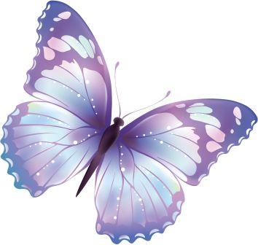
Если имя существительное отвечает на вопрос кто?, оно обозначает...
явления
природы
людей
птиц
растения
зверей
вещи
насекомые

Slide 9
Если имя существительное отвечает на вопросы кто? что?, оно является в предложении...
второстепенным
членом
подлежащим
сказуемым

Slide 10
Если имя существительное обозначает один предмет, оно стоит в форме...
множественного
числа
единственного
числа

Slide 11
Если имя существительное обозначает два или несколько предметов, оно стоит в форме...
множественного
числа
единственного
числа

Slide 12
Какого рода имена существительные, к которым можно подставить слова: он, мой?
среднего рода
мужского рода
женского рода

Slide 13
Какие слова можно поставить к именам существительным женского рода?
она, моя
он, мой
оно, моё

Slide 14
Укажи имя существительное женского рода.
яблоко
фамилия
очарование
шёпот
солдат
тюль

Slide 15
ИСПОЛЬЗОВАННЫЕ РЕСУРСЫ:
http://s43.radikal.ru/i100/0903/de/06da6f92711f.png
http://lenagold.ru/fon/clipart/alf.html
http://scnew.ucoz.ru/load/linux_v_shkole/linux_v_shkole/sozdanie_interaktivnykh_prezentacij_v_srede_openoffice_org_impress/67-1-0-407

